Slide 1

LA METHODOLOGIE
AGILE : « SCRUM »
Présenté par: S.SALIM
14/02/2022

Slide 2
SOMMAIRE
I. INTRODUCTION : LA METHODOLOGIE « CYCLE EN » V « Rappel »
II. DEFINITION DE SCRUM
III. LES EQUIPES DE SCRUM
IV. DEROULEMENT D’UN SPRINT
V. CONCLUSION : SCRUM VS CYCLE EN V

Slide 3
I. INTRODUCTION : LA METHODOLOGIE « CYCLE EN » V « Rappel »
ETAPE 2 :
Développement
ETAPE 3 :
Recette
ETAPE 4 :
Mise en Prod.
Etape 1:
Formalisation

Slide 4
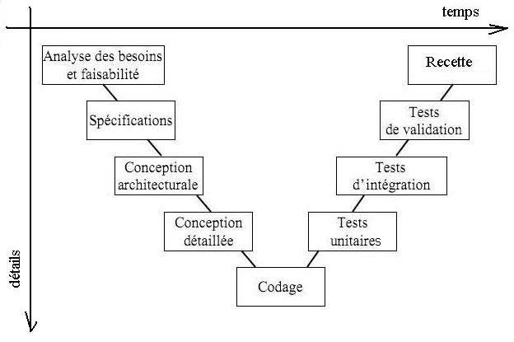
I. INTRODUCTION : LA METHODOLOGIE « CYCLE EN » V « Rappel »
ETAPE 2 :
Développement
ETAPE 3 :
Recette
ETAPE 4 :
Mise en Prod.
Etape 1:
Formalisation
MOA
MOA
MOE
MOA

Slide 5
II. DEFINITION DE SCRUM
EST UNE METHODOLOGIE « AGILE » ➔ C’est quoi agile ?
AGILE ≠ RIGIDE

Slide 6
II. DEFINITION DE SCRUM
EST UNE METHODOLOGIE « AGILE » ➔ C’est quoi agile ?
SCRUM (anglais) = MELEE (français)

Slide 7
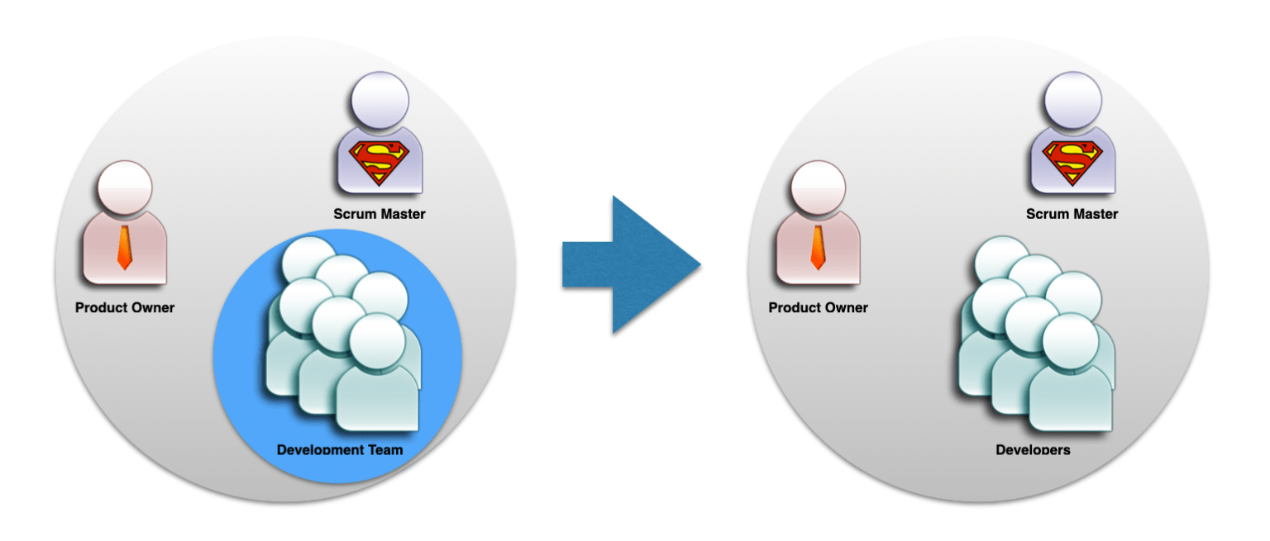
III. LES EQUIPES DE SCRUM
C’est le Propriétaire du produit

Slide 8
III. LES EQUIPES DE SCRUM
LA TEAM = L’équipe de développeurs

Slide 9
III. LES EQUIPES DE SCRUM
Enseignant
Facilitateur
Levée des obstacles
Coach mentor

Slide 10
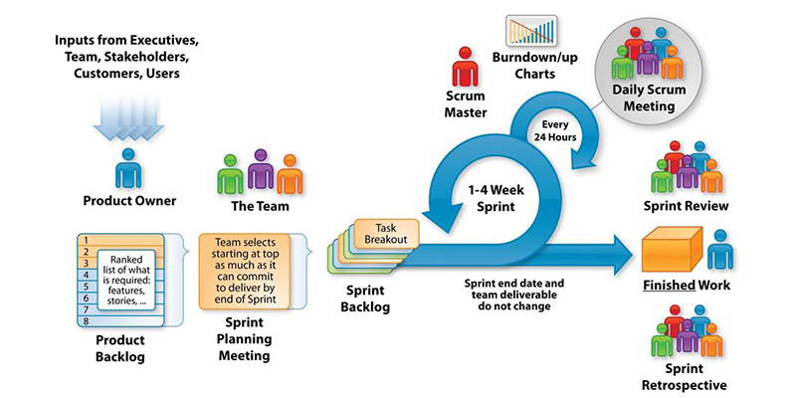
IV. DEROULEMENT D’UN SPRINT
Alimentation continue et sans arrêt (le long du projet) du product backlog avec des US

Slide 11
IV. DEROULEMENT D’UN SPRINT

Slide 12
IV. DEROULEMENT D’UN SPRINT

Slide 13
IV. DEROULEMENT D’UN SPRINT

Slide 14
IV. DEROULEMENT D’UN SPRINT

Slide 15
V. SCRUM VS CYCLE EN V
THEME | CYCLE EN V | SCRUM
LIVRAISON | - | +
LE CONTRÔLE DE QUALITE | - | +
CHANGEMENTS AU COURS DU PROJET | - | +
L’EQUIPE | - | +
PLANIFICATION | - | +

Slide 16
MERCI DE VOTRE ATTENTION

